Slide 1
스택
5

Slide 2
학습목표
스택 자료구조에 대해 이해한다.
스택의 특징과 연산 방법을 알아본다.
순차 자료구조와 연결 자료구조를 이용해 스택을 구현해 본다.
스택을 응용하는 방법을 알아본다..
내용
스택의 이해
스택의 구현
스택의 응용

Slide 3
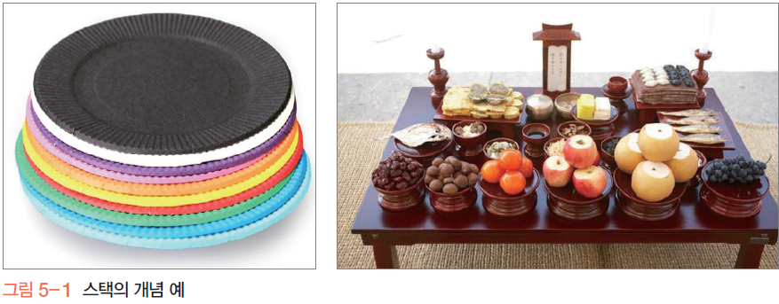
1. 스택의 이해 : 스택의 개념과 구조
스택(stack)
접시를 쌓듯이 자료를 차곡차곡 쌓아 올린 형태의 자료구조

Slide 4
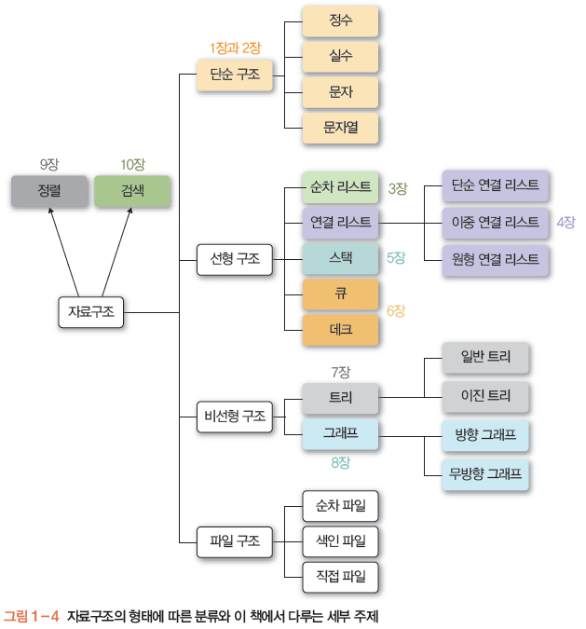
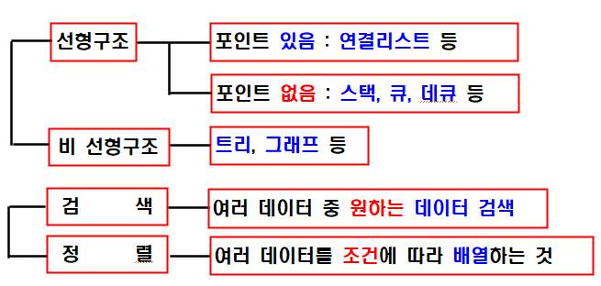
※ 자료의 형태에 따른 분류
자료의 형태에 따른 분류와 이 책에서 다루는 세부 주제

Slide 5
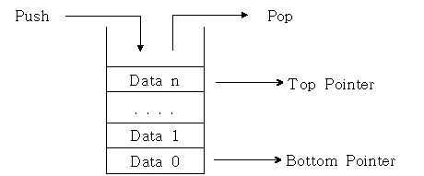

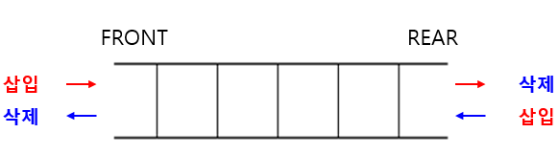
※ 자료의 형태에 따른 분류
1) 스택(Stack)
■ 삽입(Push)과 삭제(Pop)가 한쪽 끝에서만 수행 되도록 고안된 자료 구조
■ LIFO(Last In First Out;후입 선출) 스택에 저장된 데이터는 가장 마지막에 입력 된 데이터가 가장 먼저 제거되는 구조
2) 큐(Queue)
■ FIFO(First In First Out;선입선출) : 가장 먼저 입력된 데이터가 가장 먼저 제거되는 구조
■ 한쪽 끝에서만 삽입이 되고, 다른 한쪽 끝에서 삭제가 수행되는 자료 구조
3) 데크(Deque)
■ 데크는 기억 장소의 가장 일반적인 구조로 스택과 큐의 복합 형태
■ 한쪽 끝으로만 삽입과 삭제를 하면 스택 구조가 되고, 양쪽으로 삽입과 삭제를 하 면 큐 구조

Slide 6
알고리즘 문제
문제) 1-2+3-4+....+49-50까지 수를 인쇄하고 양수의 합과 음수의 합과 총합
1) 문제 분석 ① 1~50까지 카운터 한다
- 증가치 = +1 카운터 변수 =C → C = C + 1 ② 항 분석1
• 매번 실행 시 한번은 양수(-), 한번은 음수(-) 바뀜
• (-1) *(-1)=+1 , (+1) *(-1)=-1
• 부호 변수 선정 S ex) S=S *(-1)
③ 항 분석 2(홀수(odd)는 플러스(+), 짝수(even)는 마이너스(-)
- 변수 선정 : Plus(PL)) Minus(MI)
- 양수 및 음수 분기 : 변수 =SW(Switch)
- 총합(HAP) : HAP=PL+MI
④ 비교 판단
- C가 50인지 (>, <, = 등)?

Slide 7

알고리즘 문제
문제) 2. 절차 정의(순서도)
시작/종료
C=0, PL=0,
MI=0, SW=0, s=-1, HAP=0
시작/종료
초기값
C = C + 1
1~50까지 카운터
처리(자료)
비교
판단
S = S * (-1)
부호 변환(+, -, +, -)
부호 변환 값 저장
출력
I = C * S
반복 순환
I
부호 변환된 카운터 값 출력
진행방향
=
SW : 0
<>
0과 같으면 양수, 아니면 음수로 분기
>
<
<=
>=
<>
=
PL=PL + I
양수 값 저장
MI = MI+I
음수 값 저장
SW=1
SW=0
양수, 음수 스위치: - 1이면 음수, 0이면 양수
HAP = PL + MI
총합 출력
<
50과 비교 적으면 순회
C : 50
>=
시작/종료

Slide 8
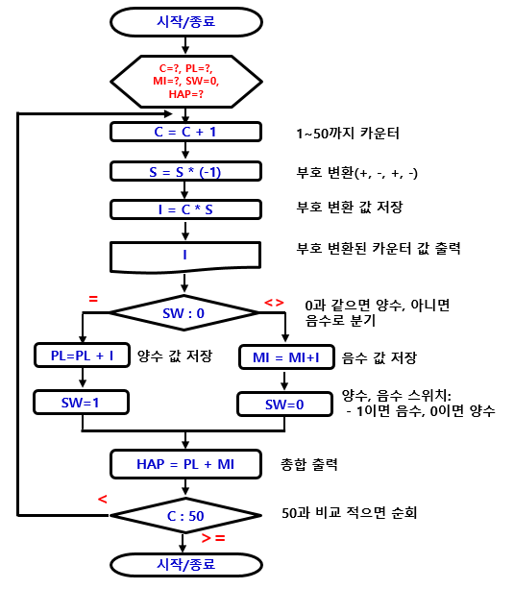
알고리즘 문제
문제) 3.로직 분석
C=? S=? I=? SW=? PL=? MI=? HAP=?
 | C=C+1 | S=S*(-1) | I=C * S | 프린터 I | SW =,<> | PL=PL+ I | SW | HAP=PL+MI | C<50 | 비고
 |  |  |  |  |  | MI=MI+ I
1회 | 1=0+1 | 1=-1*(-1) | 1=1 * 1 | 1 | = | 1=0+ 1 | 1 | 1=1+0 | 1<50 | 순회
 |  |  |  |  |  | MI=MI+ I
2회 | 2=1+1 | -1=1*(-1) | -2=2 * (-1) | -2 | <> | PL=PL+ I | 0 | -1=1+(-2) | 2<50 | 순회
 |  |  |  |  |  | -2=0+(-2)
3회 | 3=2+1 | 1=-1*(-1) | 3=3 * 1 | 3 | = | 4=1+ 3 | 1 | 2=3+(-1) | 3<50 | 순회
 |  |  |  |  |  | MI=MI+ I
4회 | 4=3+1 | -1=1*(-1) | -4=4 * (-1 | -4 | <> | PL=PL+ I | 0 | -2=4+(-6) | 4<50 | 순회
 |  |  |  |  |  | -6=-2+(-4)

Slide 9
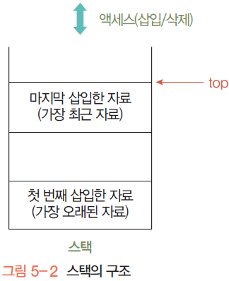
1. 스택의 이해 : 스택의 개념과 구조
스택(stack)
스택에 저장된 원소는 top으로 정한 곳에서만 접근 가능
top의 위치에서만 원소를 삽입하므로, 먼저 삽입한 원소는 밑에 쌓이고, 나중에 삽입한 원소는 위에 쌓이는 구조
마지막에 삽입(Last-In)한 원소는 맨 위에 쌓여 있다가 가장 먼저 삭제(First-Out)됨 ☞ 후입 선출 구조 (LIFO, Last-In-First-Out)

Slide 10
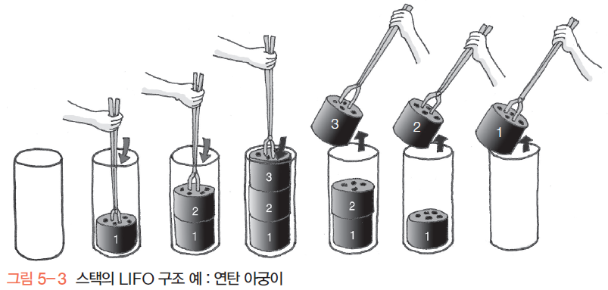
1. 스택의 이해 : 스택의 개념과 구조
후입 선출 구조의 예1 : 연탄 아궁이
연탄을 하나씩 쌓으면서 아궁이에 넣으므로 마지막에 넣은 3번 연탄이 가장 위에 쌓여 있다.
연탄을 아궁이에서 꺼낼 때에는 위에서부터 하나씩 꺼내야 하므로 마지막에 넣은 3번 연탄을 가장 먼저 꺼내게 된다.

Slide 11
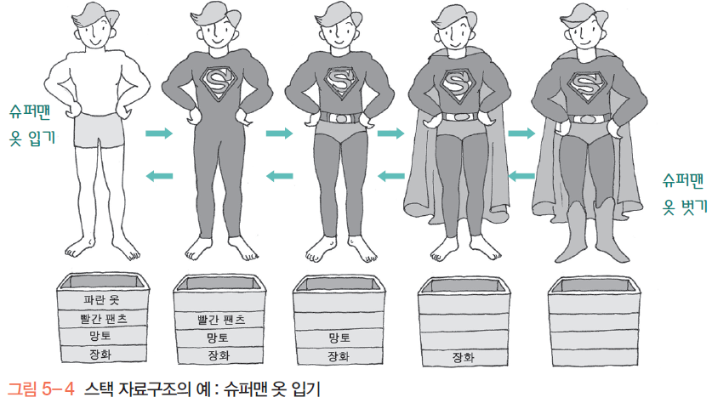
1. 스택의 이해 : 스택의 개념과 구조
후입선출 구조의 예2 : 슈퍼맨의 옷 갈아입기
수퍼맨이 옷을 벗는 순서
①장화 → ②망토 → ③빨간팬츠 → ④파란옷
슈퍼맨이 옷을 입는 순서
④파란옷 → ③빨간팬츠 → ②망토 → ①장화

Slide 12
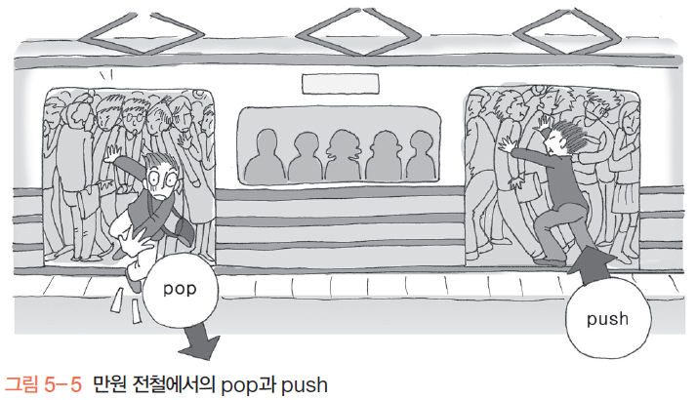
1. 스택의 이해 : 스택의 개념과 구조
스택의 연산
스택에서의 삽입 연산 : push
스택에서의 삭제 연산 : pop

Slide 13
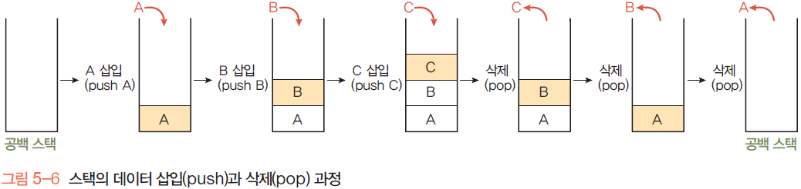
1. 스택의 이해 : 스택의 개념과 구조
스택에서의 원소 삽입/삭제 과정
[그림 5-6]공백 스택에 원소 A, B, C를 순서대로 삽입하고 한번 삭제하는 연산과정 동안의 스택 변화

Slide 14
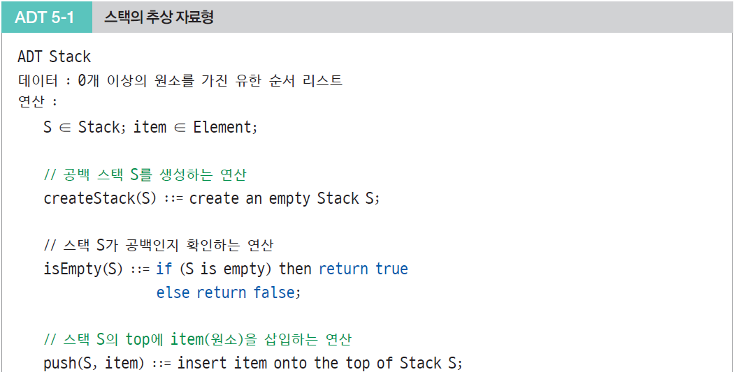
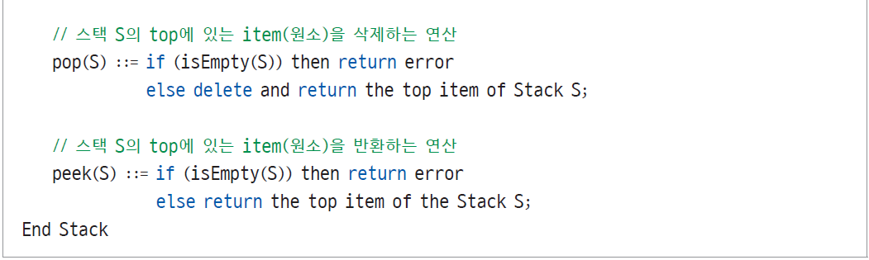
1. 스택의 이해 : 스택의 추상 자료형

Slide 15
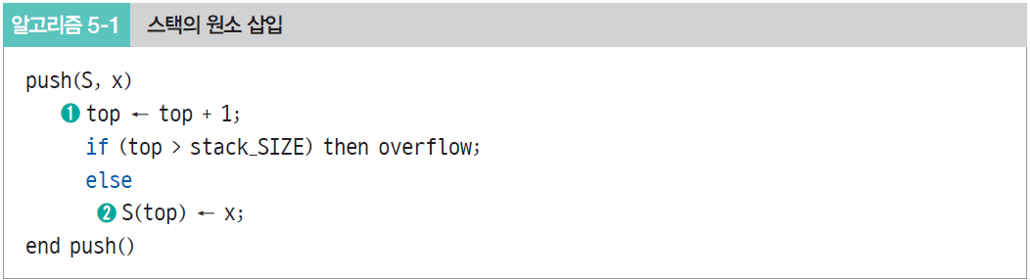
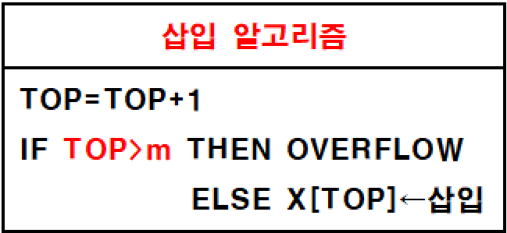
1. 스택의 이해 : 스택의 추상 자료형
스택의 push() 알고리즘
① top ← top+1;
스택 S에서 top이 마지막 자료를 가리키고 있으므로 그 위에 자료를 삽입하려면 먼저 top의 위치를 하나 증가
만약 이때 top의 위치가 스택의 크기(stack_SIZE)보다 크다면 오버플로우(overflow)상태가 되므로 삽입 연산을 수행하지 못하고 연산 종료
② S(top) ← x;
오버플로우 상태가 아니라면 스택의 top이 가리키는 위치에 x 삽입

Slide 16
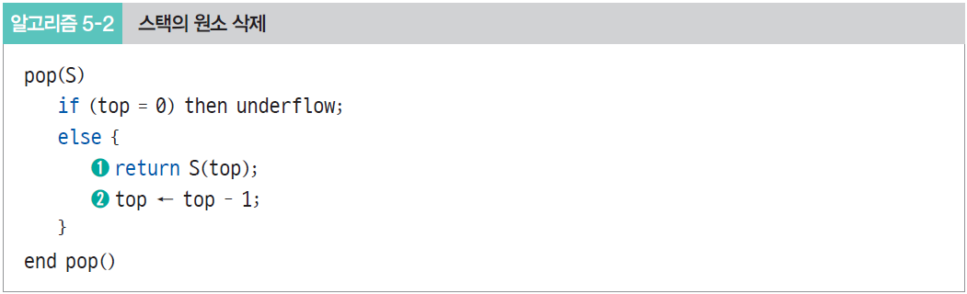
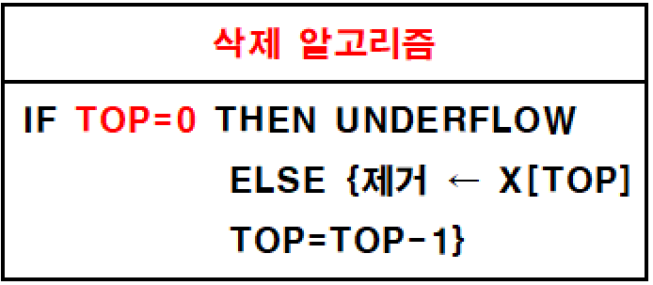
1. 스택의 이해 : 스택의 추상 자료형
스택의 pop() 알고리즘
① return S(top);
공백 스택이 아니면 top에 있는 원소를 삭제하고 반환
② top ← top-1;
스택의 마지막 원소가 삭제되면 그 아래 원소, 즉 스택에 남아 있는 원소 중에서 가장 위에 있는 원소가 top이 되어야 하므로 top 위치를 하나 감소

Slide 17
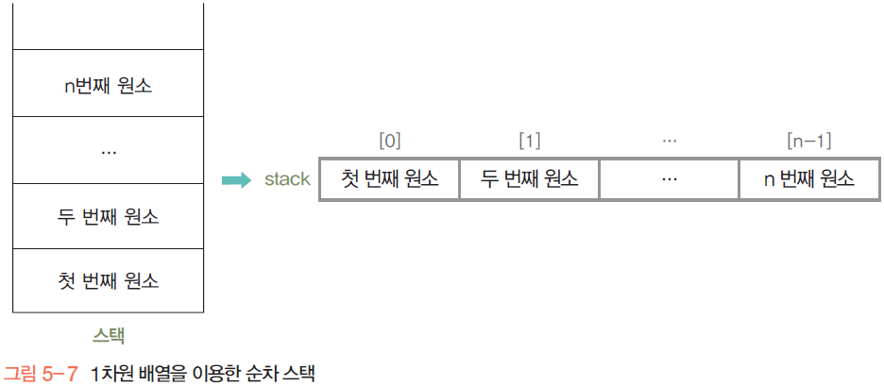
2. 스택의 구현: 순차 자료구조를 이용한 스택 구현
순차 자료구조를 이용한 스택의 구현
순차 자료구조인 1차원 배열을 이용하여 구현
스택의 크기 : 배열의 크기
스택에 저장된 원소의 순서 : 배열 원소의 인덱스
인덱스 0번 : 스택의 첫 번째 원소 / 인덱스 n-1번 : 스택의 n번째 원소
변수 top : 스택에 저장된 마지막 원소에 대한 인덱스 저장
공백 상태 : top = -1 (초기값) : 변수 Top 에서 0~n-1까지 인덱스를 저장하게 되므로 스택 초기 값은 -1를 저장함,
포화 상태(가득 찬) : top = n-1
top

Slide 18
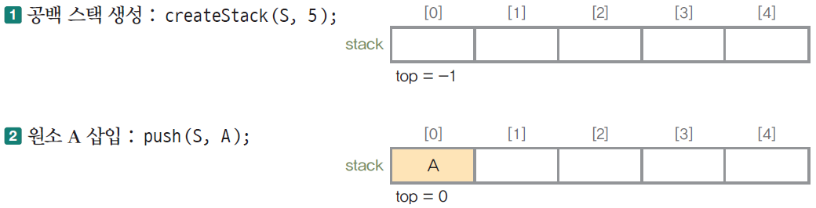
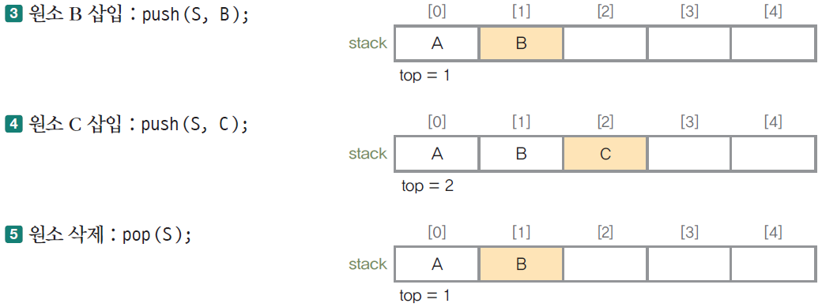
2. 스택의 구현: 순차 자료구조를 이용한 스택 구현
크기가 5인 스택을 생성하여 원소 A, B, C를 순서대로 삽입한 후에 원소 하나를 삭제하는 과정

Slide 19
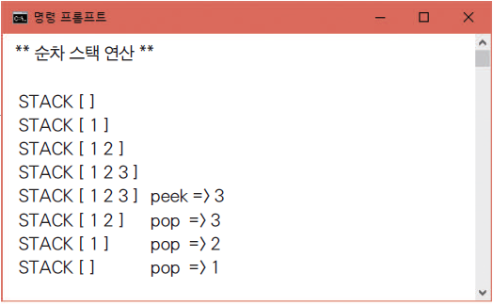
2. 스택의 구현: 순차 자료구조를 이용한 스택 구현
순차 자료구조를 이용해 순차 스택 구현하기 프로그램 : 교재 239p
실행 결과

Slide 20
2. 스택의 구현: 순차 자료구조를 이용한 스택 구현
순차 자료구조로 구현한 스택의 장점
순차 자료구조인 1차원 배열을 사용하여 쉽게 구현
순차 자료구조로 구현한 스택의 단점
물리적으로 크기가 고정된 배열을 사용하므로 스택의 크기 변경 어려움
메모리 사용의 효율성이 떨어짐(미리 할당)

Slide 21
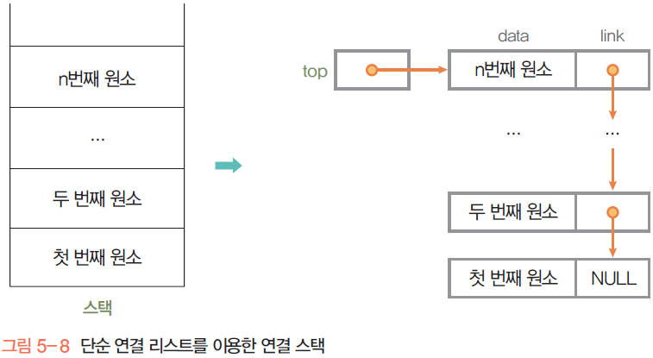
2. 스택의 구현:연결 자료구조를 이용한 스택의 구현
연결 자료구조를 이용한 스택의 구현
단순 연결 리스트를 이용하여 구현
스택의 원소 : 단순 연결 리스트의 노드
스택 원소의 순서 : 노드의 링크 포인터로 연결
push : 리스트의 마지막에 노드 삽입
pop : 리스트의 마지막 노드 삭제
변수 top : 단순 연결 리스트의 마지막 노드를 가리키는 포인터 변수
초기 상태 : top = null

Slide 22
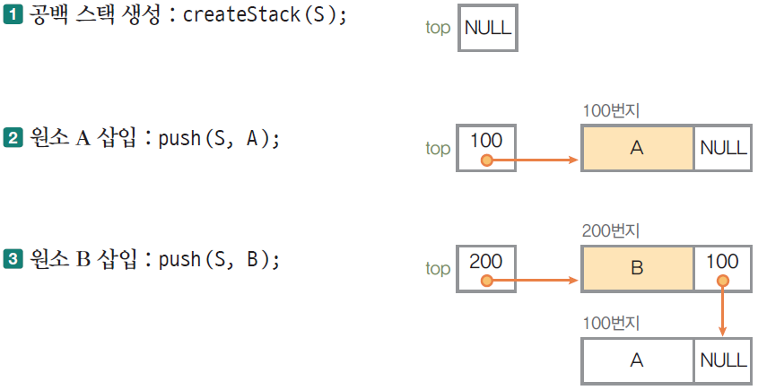

2. 스택의 구현:연결 자료구조를 이용한 스택의 구현
원소 A, B, C를 순서대로 삽입하면서 스택을 생성한 후에 원소 하나를 삭제하는 과정

Slide 23
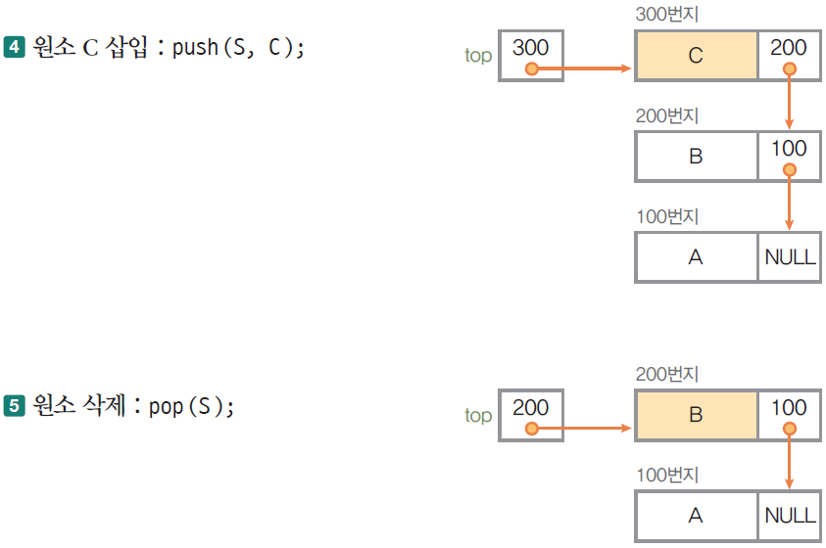
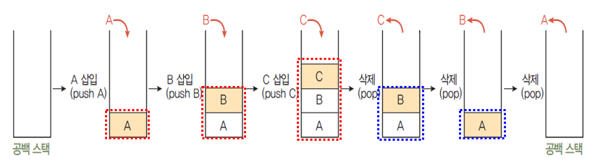
2. 스택의 구현:연결 자료구조를 이용한 스택의 구현

Slide 24
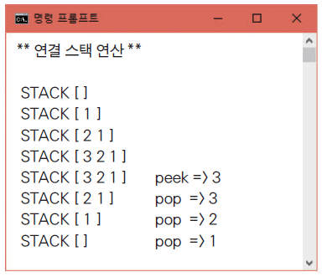
2. 스택의 구현:연결 자료구조를 이용한 스택의 구현
연결 자료구조를 이용해 연결 스택 구현하기 프로그램 : 교재 243p
실행 결과

Slide 25
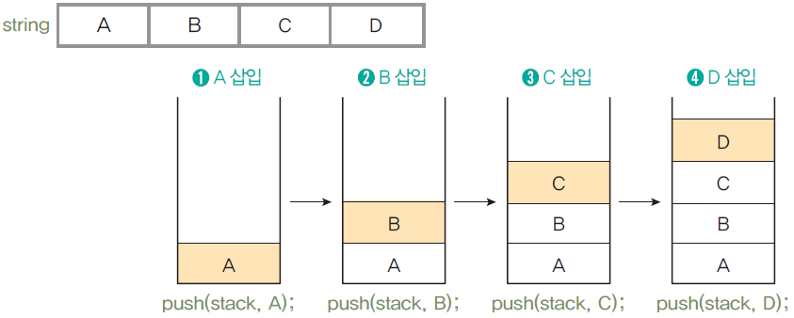
3. 스택의 응용 : 스택을 이용한 역순 문자열
역순 문자열 만들기
스택의 후입선출(LIFO) 성질을 이용
① 문자열을 순서대로 스택에 삽입

Slide 26
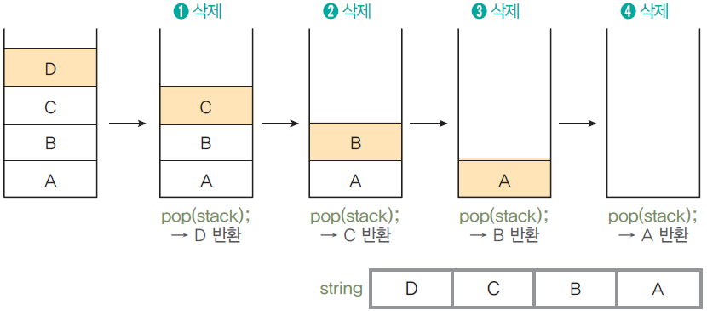
3. 스택의 응용 : 스택을 이용한 역순 문자열
② 스택에서 삭제하여 문자열을 만들기

Slide 27
3. 스택의 응용 : 시스템 스택
시스템 스택 시스템 스택은 프로그램에서 수행하는 함수 호출과 복귀 순서는 가장 나중에 호출된 함수가 가장 먼저 실행을 완료하고 복귀하는 순서를 따르는 것.
프로그램에서의 호출과 복귀에 따른 수행 순서를 관리
가장 마지막에 호출된 함수가 가장 먼저 실행을 완료하고 복귀하는 후입선출 구조이므로, 후입 선출 구조의 스택을 이용하여 수행 순서를 관리함
함수 호출이 발생하면 호출한 함수 수행에 필요한 지역변수, 매개변수 및 수행 후 복귀할 주소 등의 정보를 스택 프레임(stack frame)에 저장하여 시스템 스택에 삽입한다.
함수의 실행이 끝나면 시스템 스택의 top 원소(스택 프레임)를 삭제(pop)하면서 프레임에 저장되어 있던 복귀주소를 확인하고 복귀한다.
함수 호출과 복귀에 따라 이 과정을 반복하여 전체 프로그램 수행이 종료 되면 시스템 스택은 공백 스택이 됨

Slide 28
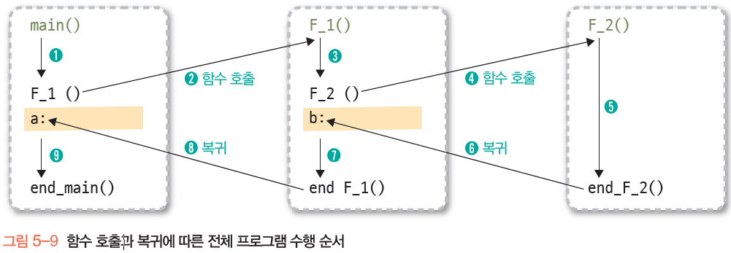
3. 스택의 응용 : 시스템 스택
함수 호출과 복귀에 따른 전체 프로그램의 수행 순서 - 주 함수인 main()함수와 서브 함수인 F_1()과 F_2()로 구성됨
main()함수 실행
F_1()함수 실행
복귀 주소 a

Slide 29
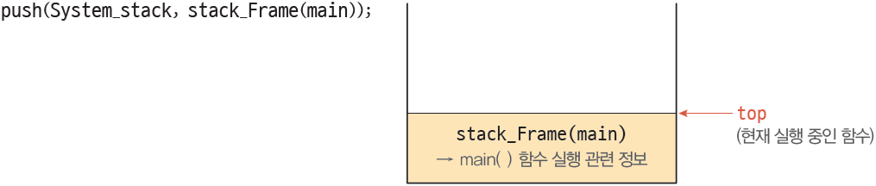
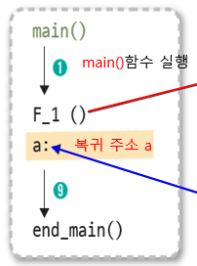
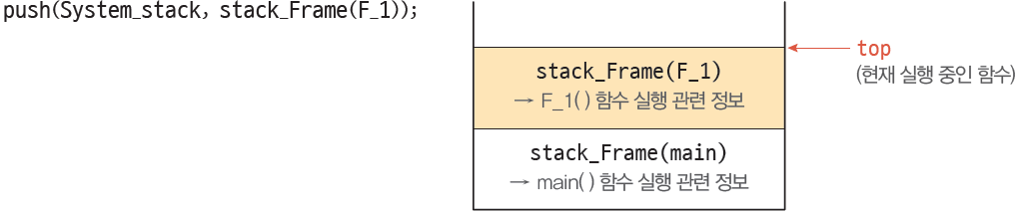
3. 스택의 응용 : 시스템 스택
① main( )함수 실행 시작 : 시작하면 main( )함수가 호출되어 실행, main( )함수 시작과 관련된 정보를 스택 프레임에 저장, 시스템 스택에 삽입
② F_1( ) 함수 호출 : main() 함수 실행 중 F_1() 함수 호출을 만나면 함수 호출과 복귀에 필요한 정보를 스택 프레임에 저장, 시스템 스택에 삽입, 호출된 함수인 F_1() 함수로 이동. 이때 스택 프레임에는 호출된 함수의 수행이 끝나고 main() 함수로 복귀할 주소 a를 저장

Slide 30
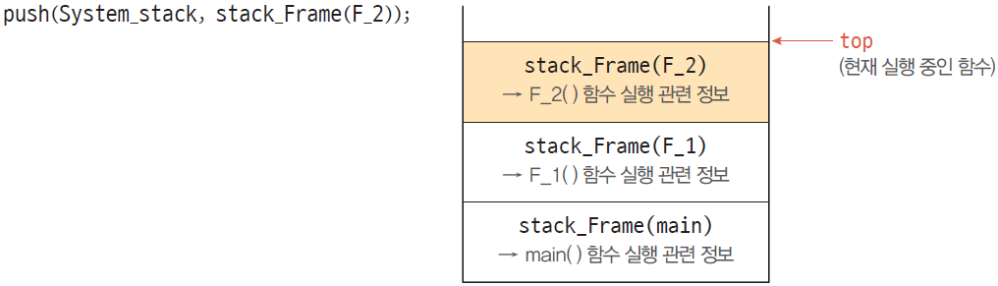
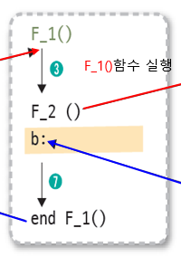
3. 스택의 응용 : 시스템 스택
③ 호출된 함수 F_1() 함수 실행
④ F_2( ) 함수 호출 : F_1() 함수 실행 중에 F_2() 함수 호출을 만나면 다시 함수 호출과 복귀에 필요한 정보를 스택 프레임에 저장하여 시스템 스택에 삽입하고, 호출된 함수인 F_2() 함수를 실행. 스택 프레임에는 F_1() 함수로 복귀할 주소 b를 저장
⑤ 호출된 함수 F_2() 함수 실행

Slide 31
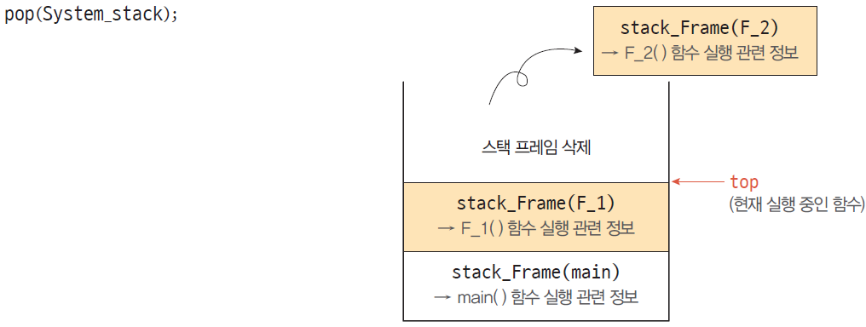
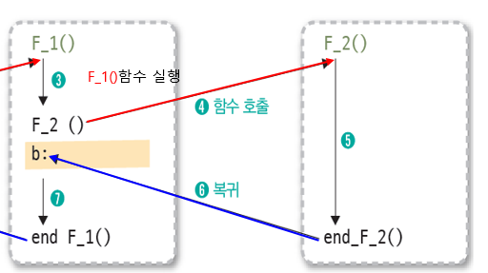
3. 스택의 응용 : 시스템 스택
⑥ F_2( ) 함수 실행 종료, F_1( ) 함수로 복귀 : F_2( ) 함수 실행이 끝나면 F_2( ) 함수를 호출했던 이전 위치로 복귀하여 이전 함수 F_1( )의 작업을 계속해야 함. 시스템 스택의 top에 있는 스택 프레임을 pop하여 정보를 확인하고 복귀 및 작업 전환 실행함
⑦ F_1( ) 함수로 복귀하여 F_1( ) 함수의 나머지 부분 실행

Slide 32
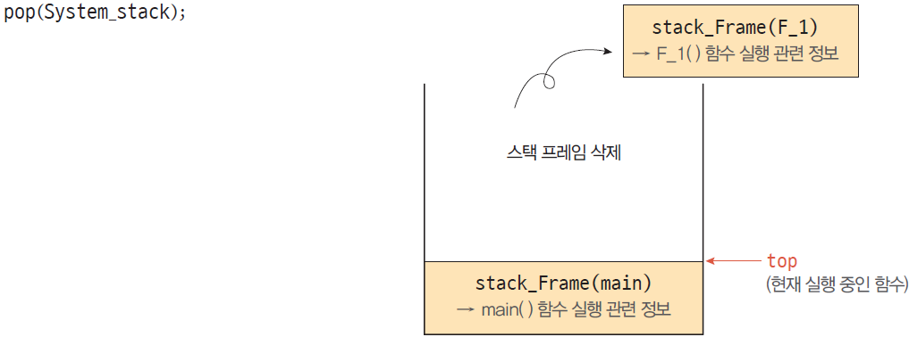
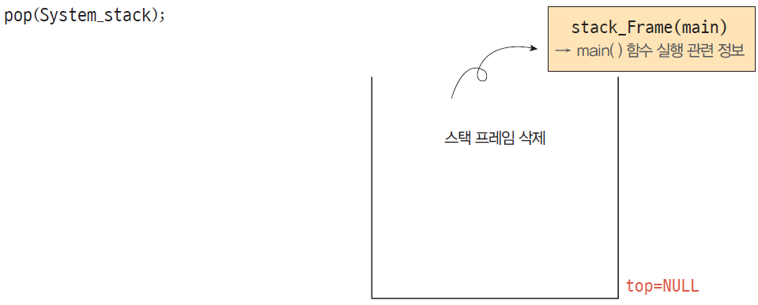
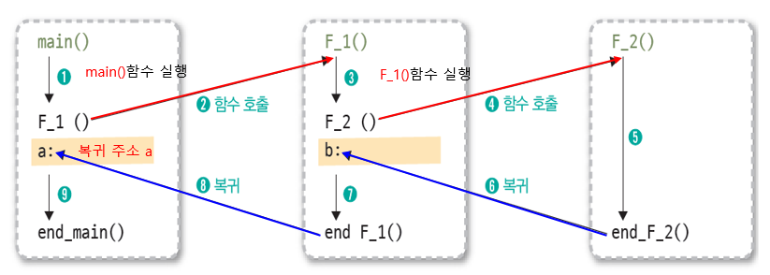
3. 스택의 응용 : 시스템 스택
⑧ F_1( ) 함수 실행 종료, main( ) 함수로 복귀 : 스택의 top에 있는 스택 프레임을 pop하여 정보를 확인하고 복귀 및 작업 전환을 실행
⑨ main( ) 함수 실행 완료(전체 프로그램 실행 완료) : 정상적인 함수 호출과 복귀가 모두 완료되었으므로 시스템 스택은 공백이 됨

Slide 33
3. 스택의 응용 : 스택을 이용한 수식의 괄호 검사
수식의 괄호 검사
수식에 포함되어있는 괄호는 가장 마지막에 열린 괄호를 가장 먼저 닫아 주어야 하는 후입선출 구조로 구성되어있으므로, 후입선출 구조의 스택을 이용하여 괄호를 검사한다.
수식을 왼쪽에서 오른쪽으로 하나씩 읽으면서 괄호 검사
수식에 대한 검사가 모두 끝났을 때 스택은 공백 스택이 됨
수식이 끝났어도 스택이 공백이 되지 않으면 괄호의 개수가 틀린 수식임.
① 왼쪽 괄호를 만나면 스택에 push
② 오른쪽 괄호를 만나면 스택을 pop하여 마지막에 저장한 괄호와 같은 종류인지를 확인
- 같은 종류의 괄호가 아닌 경우 괄호의 짝이 잘못 사용된 수식임.

Slide 34
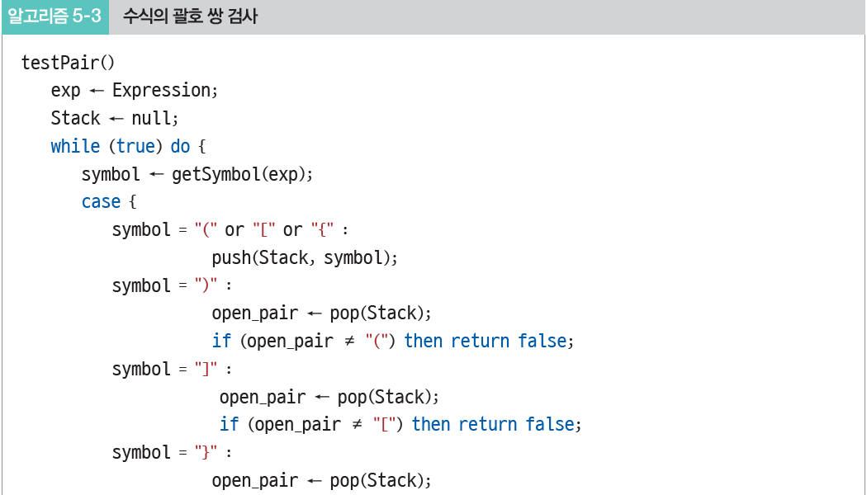
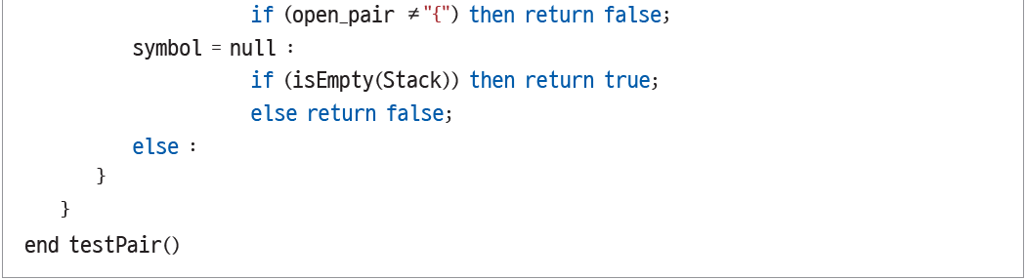
3. 스택의 응용 : 스택을 이용한 수식의 괄호 검사

Slide 35

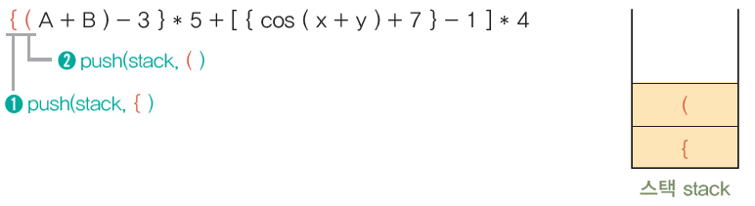
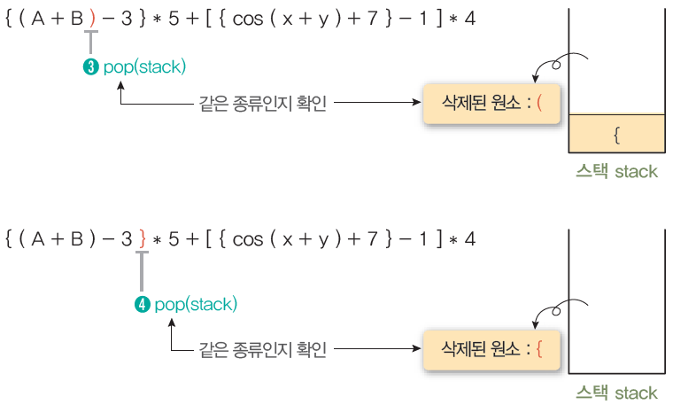
3. 스택의 응용 : 스택을 이용한 수식의 괄호 검사
예

Slide 36
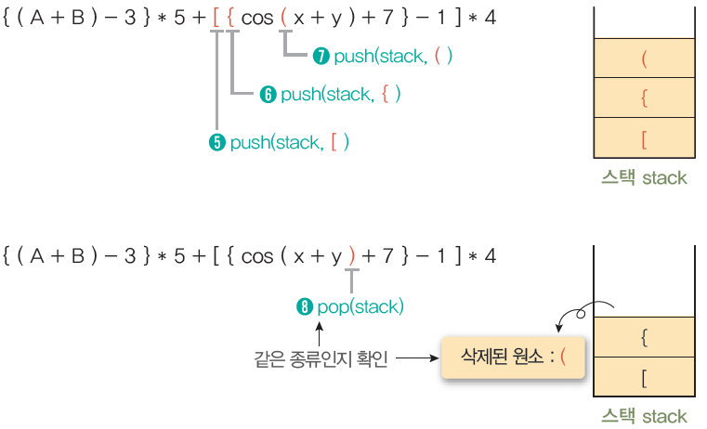
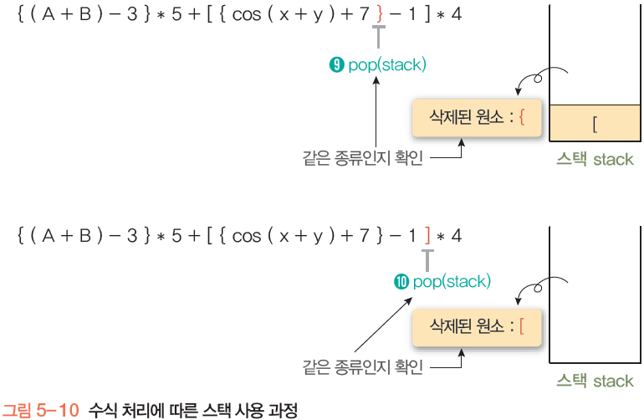
3. 스택의 응용 : 스택을 이용한 수식의 괄호 검사

Slide 37
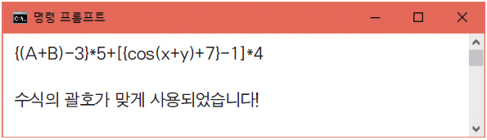
3. 스택의 응용 : 스택을 이용한 수식의 괄호 검사
스택을 이용해 수식의 괄호쌍 검사하기 프로그램 : 교재 253p
실행 결과

Slide 38
3.스택의 응용:스택을 이용한 수식의 후위 표기법 변환
수식의 표기법
전위 표기법(prefix notation)
연산자를 피연산자를 앞에 표기하는 방법
예) +AB
중위 표기법(infix notation)
연산자를 피연산자의 가운데 표기하는 방법
예) A+B
후위 표기법(postfix notation)
연산자를 피연산자 뒤에 표기하는 방법
예) AB+

Slide 39
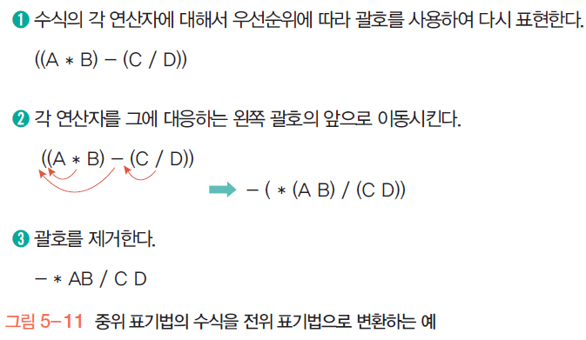
3.스택의 응용:스택을 이용한 수식의 후위 표기법 변환
중위 표기식의 전위 표기식 변환 방법 :
( (A*B) - (C/D) )
-(*(A B) /(C D))
-*AB/CD

Slide 40

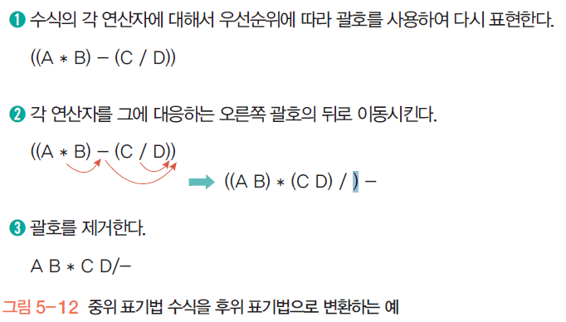
3.스택의 응용:스택을 이용한 수식의 후위 표기법 변환
중위 표기식의 후위 표기식 변환 방법
( (A*B) - (C/D) )
AB*CD/-

Slide 41
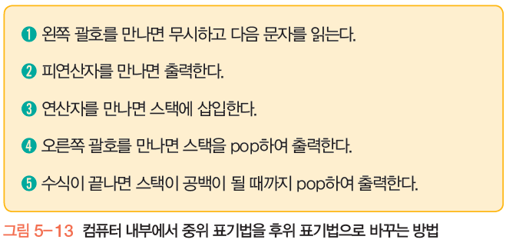
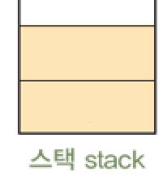

3.스택의 응용:스택을 이용한 수식의 후위 표기법 변환
컴퓨터 내부에서 스택을 사용해 중위 표기법을 후위 표기법으로 바꾸는 방법
+
+

Slide 42

3.스택의 응용:스택을 이용한 수식의 후위 표기법 변환

Slide 43


3.스택의 응용:스택을 이용한 수식의 후위 표기법 변환
스택을 이용하여 수식 A*B-C/D를 후위 표기법으로 변환

Slide 44

3.스택의 응용:스택을 이용한 수식의 후위 표기법 변환

Slide 45

3.스택의 응용:스택을 이용한 수식의 후위 표기법 변환

Slide 46

3.스택의 응용:스택을 이용한 후위 표기법 수식의 연산
스택을 이용한 후위 표기법 수식의 연산
스택을 사용해 후위 표기법 수식을 계산하는 방법

Slide 47

3.스택의 응용:스택을 이용한 후위 표기법 수식의 연산

Slide 48



3.스택의 응용:스택을 이용한 후위 표기법 수식의 연산
위의 알고리즘으로 수식 AB*CD/-를 연산

Slide 49

3.스택의 응용:스택을 이용한 후위 표기법 수식의 연산

Slide 50

3.스택의 응용:스택을 이용한 후위 표기법 수식의 연산
수식을 후위 표기법으로 연산하기 프로그램 : 교재 260p
실행 결과

Slide 51

5장 과제 – 제출 방법은 앞 과제 제출 방법과 동일함
문제) 아래의 예를 후위 표기법 스택으로 연산하는 과정을 교안 슬라이드
48~49슬라이드 처럼 처리과정을 도식화하여 설명하세요.
예) AB-C-D+
※ 작성 방법 예)
■ 제출 일 : 5월 11일까지
■ 제출 처 : skpark1502@naver.com
■ 저장 파일 명 : 학번(반)성명-스택 구조
예) 2101020(A반)홍길동-스택 구조
■ PPT 파일로 작성하여 제출하세요.

Slide 52
문제) 알고리즘 구현 - 최댓값 구하기
문제) 아래의 자료를 키보드로 입력하여 최댓값 구하기.
※ 입력 자료 : 25, 12, 5, 30, 16, 9, 8, 0
1) 문제 분석
① 카운터
자료 검토 결과 마지막 자료가 “0”이므로 “0”과 비교해서 “0”이면 종료
“0”이 아니면 계속 순환 한다.
→ 입력 자료 변수 IN으로 선정 : IN : 0 비교 → IN != 0(0과 같지 않으면)
② 최댓값 저장 변수 : MAX으로 선정 : MAX 초기 값은 “0”보다 적은 값을 넣으면 된다.
즉, 마이너스 값이면 OK → 따라서 2자리수의 최솟값인 –99로 지정한다.
③ 최댓값 비교 : (MAX : IN) → MAX < IN 조건이면 : MAX=IN, (MAX < IN) 조건이 아니면
카운터 비교로 이동
④ 최댓값 출력 : MAX

Slide 53

문제) 알고리즘 구현
문제) 아래의 자료를 키보드로 입력하여 최댓값 구하기.
※ 입력 자료 : 25, 12, 5, 30, 16, 9, 8, 0
2) 절차 장의(순서도)

Slide 54
문제) 알고리즘 구현
문제) 아래의 자료를 키보드로 입력하여 최댓값 구하기.
※ 입력 자료 : 25, 12, 5, 30, 16, 9, 8, 0
3) 로직 분석
 | 초기 값 : MAX=-99
실행 | 입력 IN | MAX : IN(비교) | 처리 | IN : 0(비교) | 반복
 |  | MAX < IN=다음 | MAX=IN | IN <> 0 → 순환 | 순환
 |  | MAX >= N=분기 | 분기 | IN = 0 → 분기
1회 | 25 | -99 < 25 | 25 = 25 | 22 <> 0 | 순환
 |  | × | ×
2회 | 12 | × | × |  | 순환
 |  | 25 > 12 | 분기 | 12 <> 0
3회 | 5 | × | × |  | 순환
 |  | 25 > 05 | 분기 | 05 <> 0
4회 | ⋮ | ⋮ | ⋮ | ⋮ | ⋮
 |  | ⋮ | ⋮ | ⋮

Slide 55
문제) 알고리즘 구현 - 최솟값 /최솟값 구하기
문제) 아래의 데이터를 입력 받아 가장 큰 값(최댓값)과 가장 적은 값(최솟값)을 구하라.
조건) Data = 25, 9, 30, 15, 17, 4, 7, 2, 5, 0 이다.
1) 문제 분석
① 카운터
자료 검토 결과 마지막 자료가 “0”이므로 “0”과 비교해서 “0”이면 종료, “0”이 아니면 계속 순환 한다.
→ 입력 자료 변수 IN으로 선정 : IN : 0 비교 → IN != 0(0과 같지 않으면)
② 최댓값과 최솟값 비교
최댓값 변수 : MAX, / 최솟값 변수 : MIN으로 선정
최댓값 초기 값은 MAX=-99 / 최솟값 초기 값은 MIN=99 선정
- 입력 변수 값과 “0” 비교(IN : 0)해서 IN != 0과 같지 않으면
- 최댓값 비교 : MAX, MAX<IN(-99<25) → MAX = IN 저장, 아니면 최솟값 비교로(MIN)이동
- 최솟값 비교 : MIN, MIN>IN(99>25) → MIN = IN 저장, 아니면 카운터 비교로(IN)이동
③ 카운터 값 비교 : (IN : 0 ) → IN > 0 조건이면 순환 / IN <= 0 조건이면 아래로 이동
④ 최댓값, 최솟값 출력 : MAX, MIN

Slide 56

문제) 알고리즘 구현 - 최솟값 /최솟값 구하기
문제) 아래의 데이터를 입력 받아 가장 큰 값(최댓값)과 가장 적은 값(최솟값)을 구하라.
조건) Data = 25, 9, 30, 15, 17, 4, 7, 2, 5, 0 이다.
2) 절차 정의(순서도)

Slide 57
문제) 알고리즘 구현 - 최솟값 /최솟값 구하기
문제) 아래의 데이터를 입력 받아 가장 큰 값(최댓값)과 가장 적은 값(최솟값)을 구하라.
조건) Data = 25, 12, 5, 30, 17, 4, 7, 2, 5, 0 이다.
3) 로직분석
 | 초기 값 : MAX=-99, MIN=99
실행 | 입력 IN | MAX : IN(비교) | MAX=IN | MIN : IN(비교) | MIN=IN | IN : 0(비교) | 반복
 |  | MAX < IN | MAX=IN | MIN > IN | MIN=IN | IN > 0 | 순환
 |  | MAX >= IN | → 분기 | MIN <= IN | → 분기 | IN <= 0 | 종료
1회 | 25 | -99 < 25 → | 25=25 | 99 > 25 → | 25 = 25 | 25 > 0 → | 순환
 |  | -99 < 25 × |  | 99 <= 25 × |  | 25 <= 0 ×
2회 | 12 | 25 < 12 × |  | 25 > 12 → | 12 = 12 | 12 > 0 | 순환
 |  | 25 >= 12 → | → 분기 | 19 <= 12 × |  | 12 <= 0 ×
3회 | 5 | 25 < 5 × |  | 12 > 5 → | 5 = 5 | 5 > 0 | 순환
 |  | 25 >= 5 → | → 분기 | 12 <= 5 × |  | 5 <= 0 ×
4회 | 30 | 25 < 30 → | 30=30 | 5 > 30 × |  | 30 > 0 → | 순환
 |  | 25 >= 30 × |  | 5 < 30 → | → 분기 | 30 <= 0 ×
5회 | ⋮ | ⋮ | ⋮ | ⋮ | ⋮ | ⋮ | ⋮
 |  | ⋮ | ⋮ | ⋮ |  | ⋮

